Slide 1
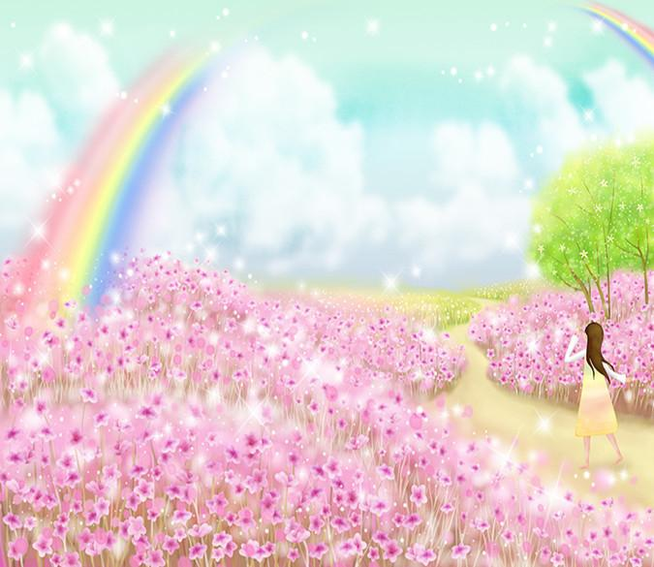
МЫСЛИТЕЛЬНЫЕ КАРТЫ КАК СРЕДСТВО ИНТЕЛЛЕКТУАЛЬНОГО РАЗВИТИЯ МЛАДШИХ ШКОЛЬНИКОВ

Slide 2
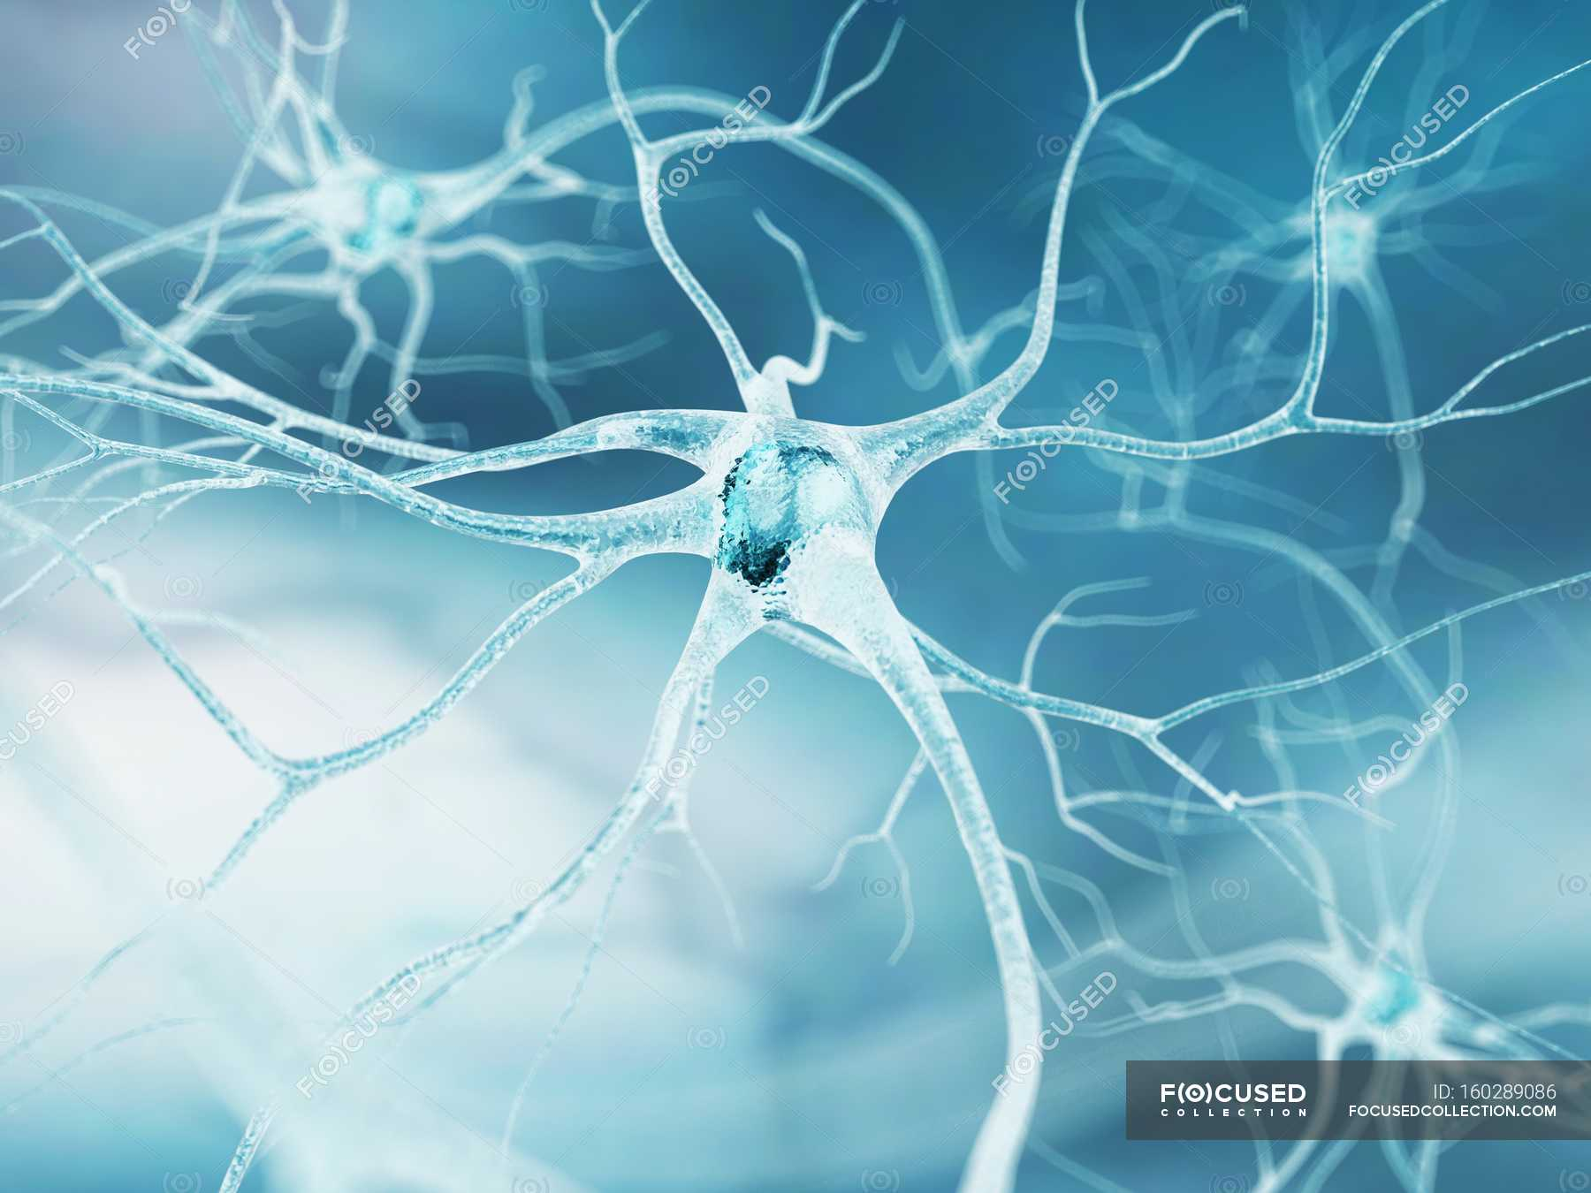
Тони Бюзен сравнил конструкцию создания интеллект- карт и строение человеческого мозга. Выявил, что во-первых, нейрон похож на мини-карту интеллекта, а во-вторых, мысли представляются на физическом плане как ветви импульсов.

Slide 3
Этот метод решает следующие задачи:
* Развитие логического мышления;
* Развитие творческих навыков;
* Формирование критического мышления;
* Улучшение знаний;
* Растущее желание учиться;
* Поддержание здоровья.

Slide 4
Основные характеристики:
Видимость
Привлекательность
Запоминаемость

Slide 5
Структура ментальной карты (построение-изображения-цвета-визуализация)
Ключевое понятие

Slide 6
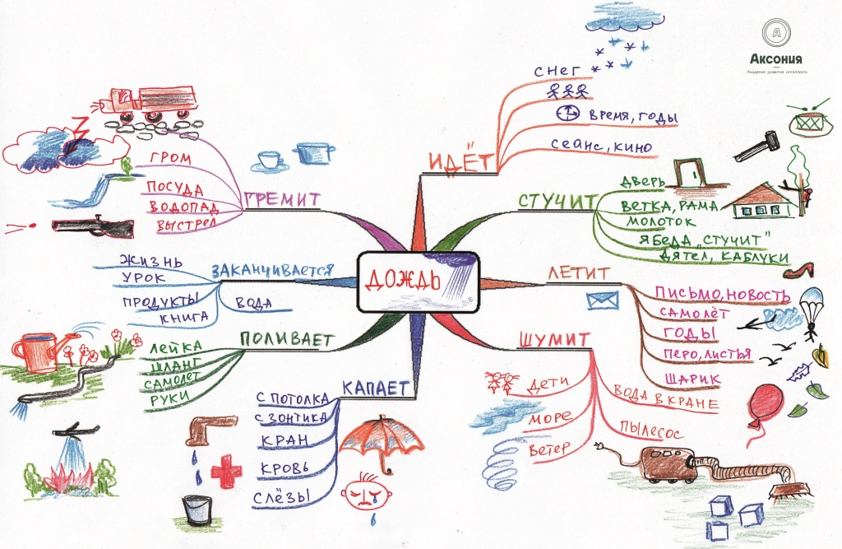
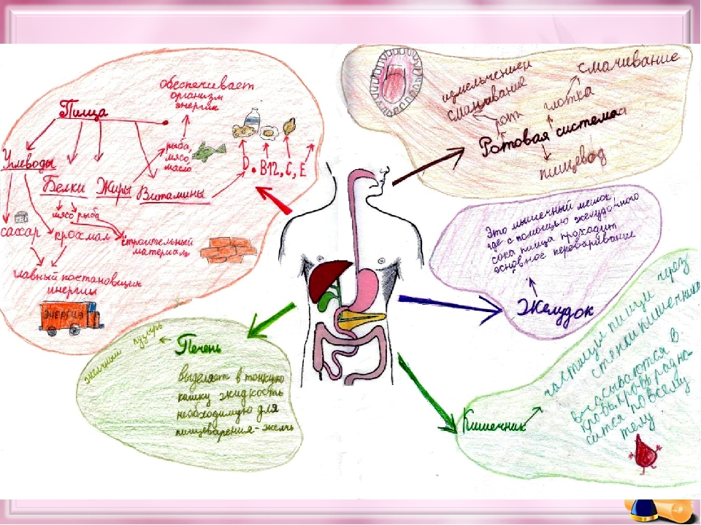
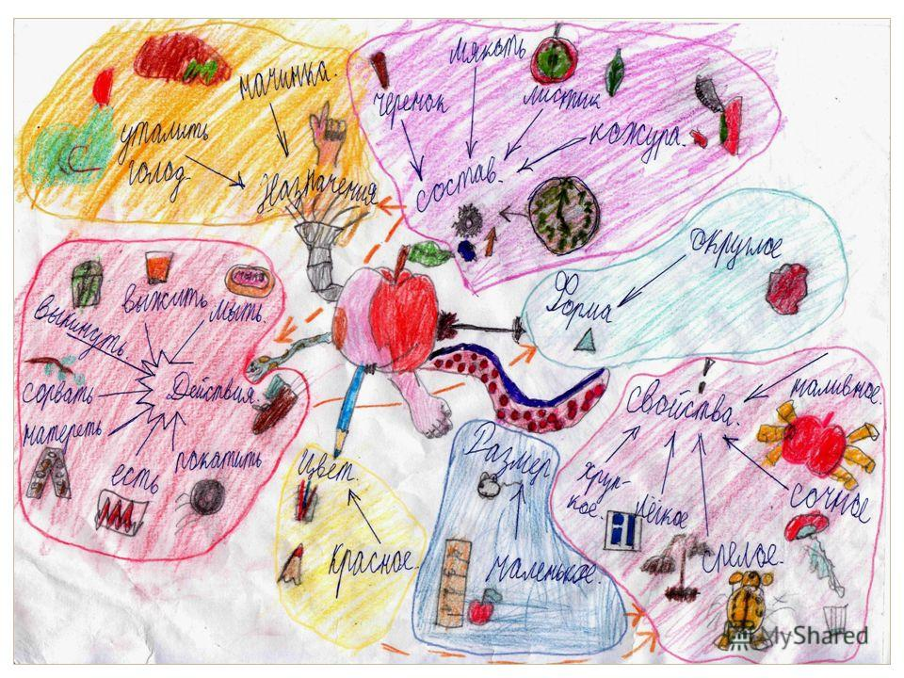
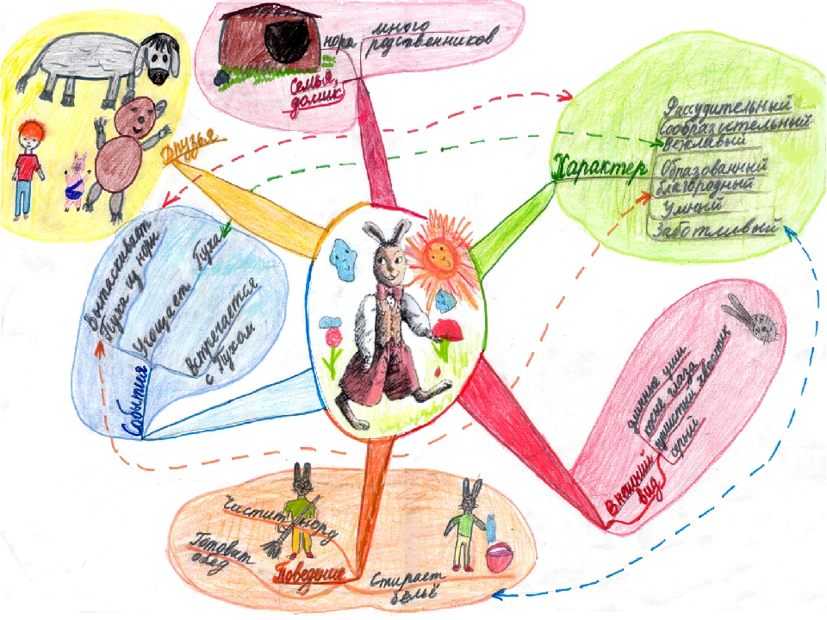

Slide 7
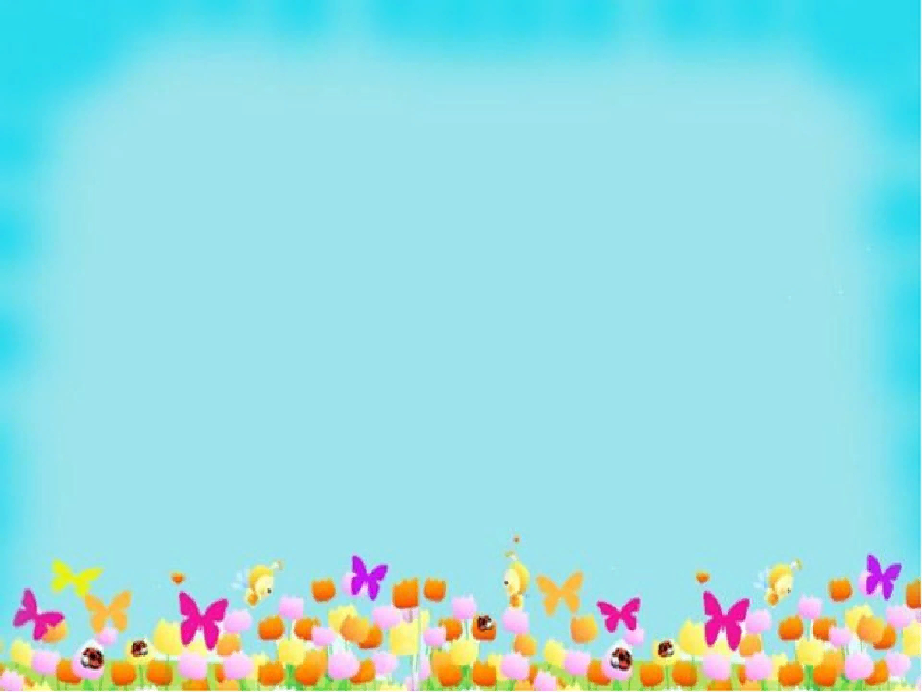
Спасибо за внимание!

